Slide 1
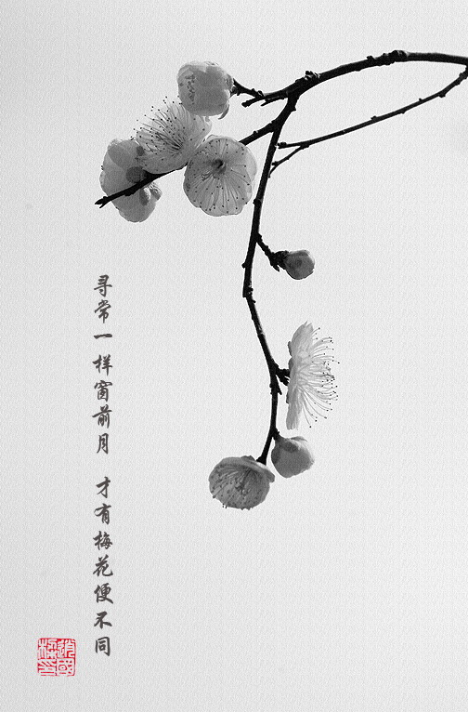
梅花欣赏

Slide 2
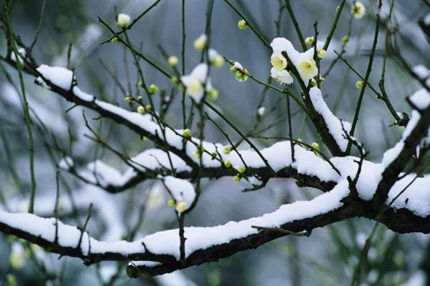
梅花喜欢漫天雪

Slide 3
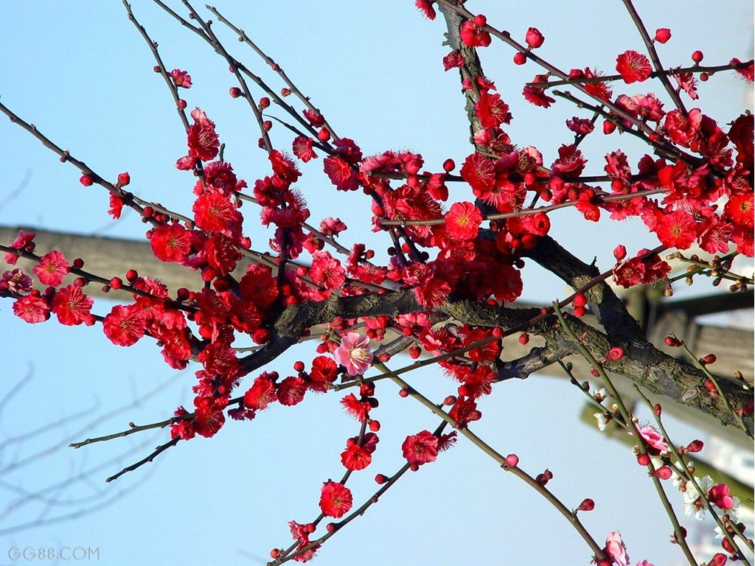
满城桃李望东君，
破蜡红梅未上春。

Slide 4
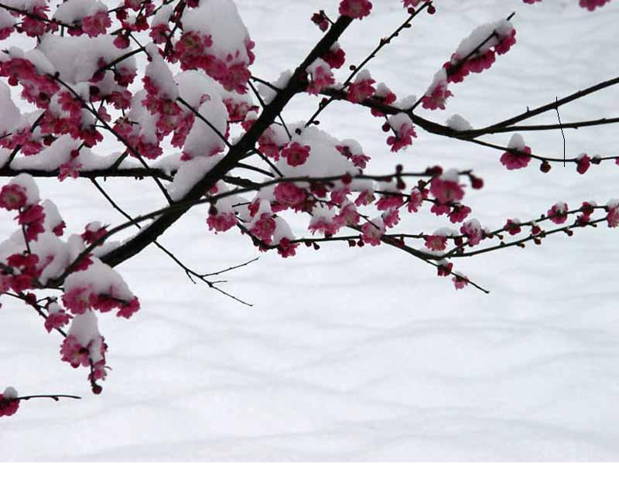
梅花香自苦寒来

Slide 5
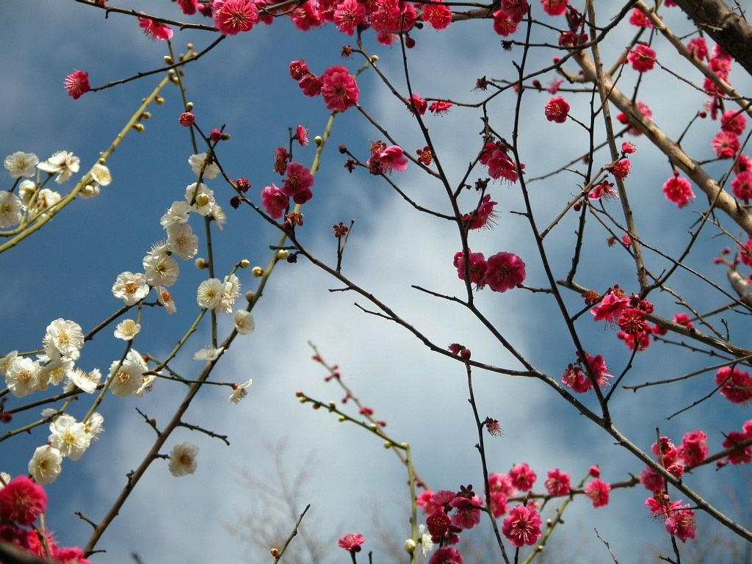
不受尘埃半点侵， 竹篱茅舍自甘心。

Slide 6
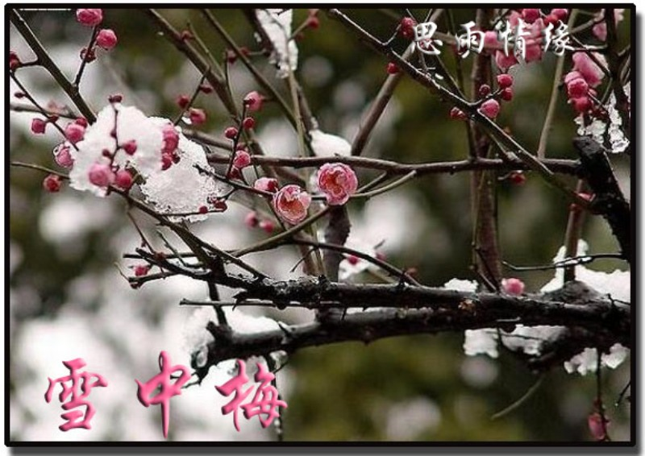
雪虐风饕愈凛然， 花中气节最高坚。

Slide 7
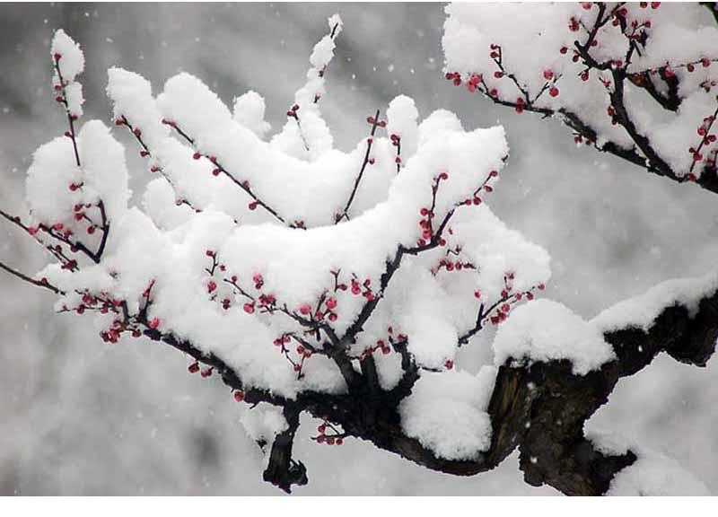
遥知不是雪，为有暗香来。

Slide 8
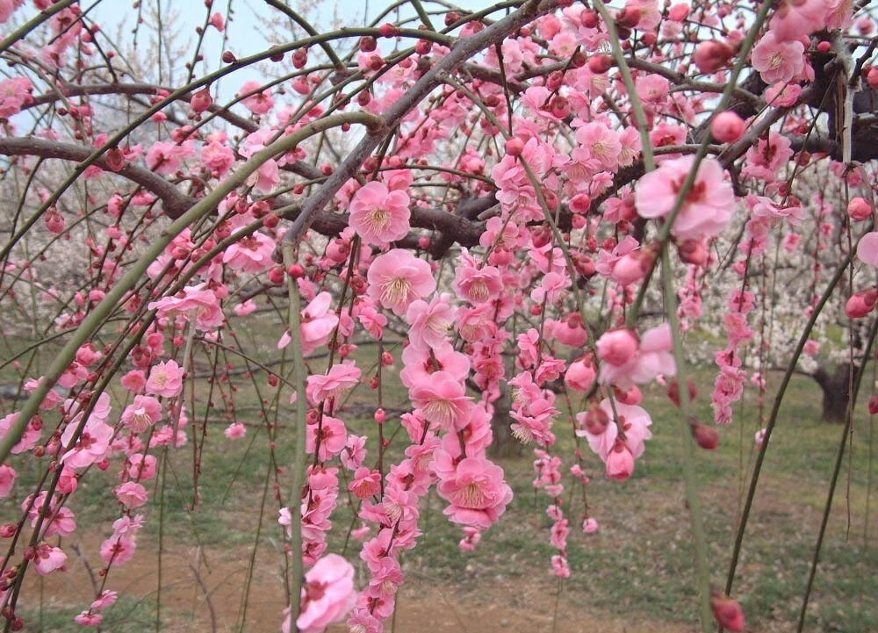
忽然一夜清香发，
散作乾坤万里春。

Slide 9
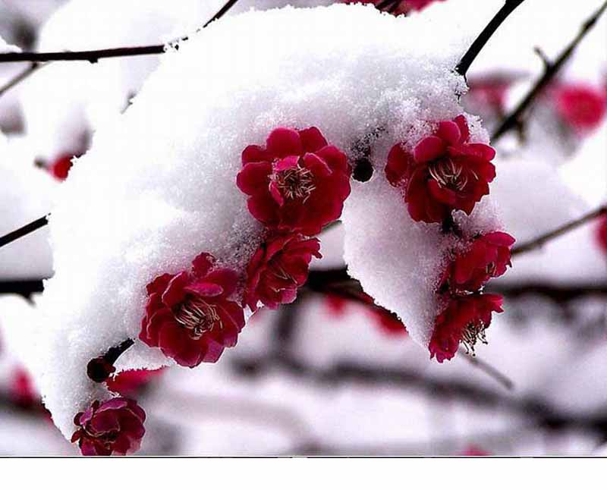
只有梅花吹不尽，依然新白抱新红。

Slide 10
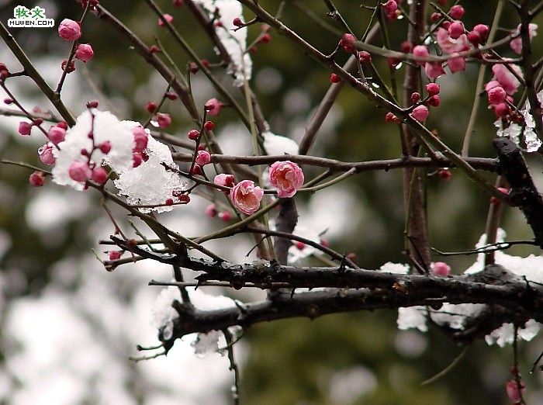
向来冰雪凝严地，力斡春回竟是谁？

Slide 11
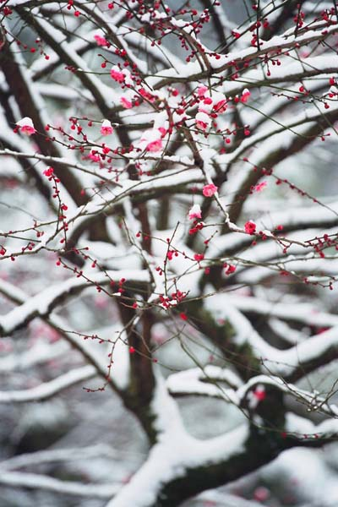
当年腊月半，
已觉梅花阑。
不信今春晚，俱来雪里看。

Slide 12
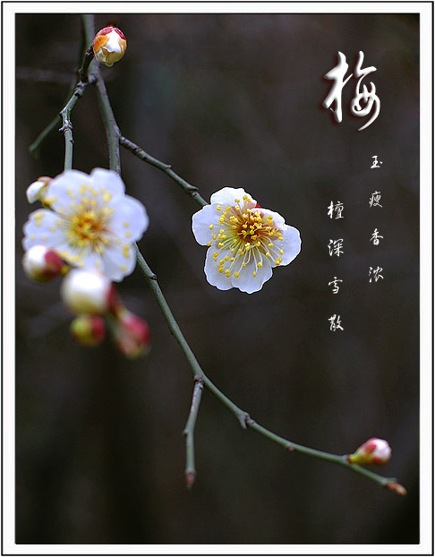


卜算子·咏梅
陆游

Slide 13
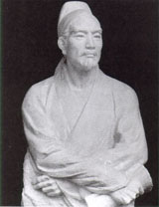
陆游，字务观，号放翁，南宋杰出的爱国词人。一生志在恢复中原，因“喜论恢复”‘受到投降派忌恨，受人排挤,结果被黜免，回乡闲居至死。
陆游是创作力非常旺盛的诗人，《剑南诗稿》共收录9300余首诗词，加上遗稿，有一万多首。诗中最突出的主题就是爱国主义精神，唱出了那个时代的最强音。

Slide 14
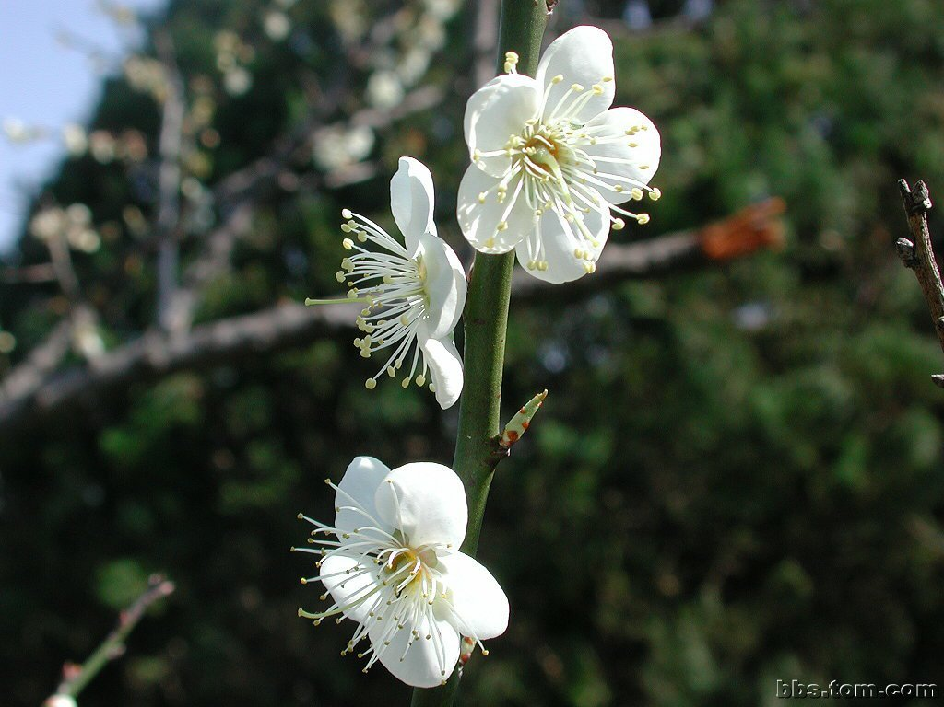
整体感知
词牌
卜算子
词题
咏梅

Slide 15

朗读欣赏
卜算子·咏梅 陆游
驿外断桥边，
寂寞开无主。
已是黄昏独自愁，
更着风和雨。
无意苦争春，
一任群芳妒。
零落成泥碾作尘，
只有香如故。

Slide 16
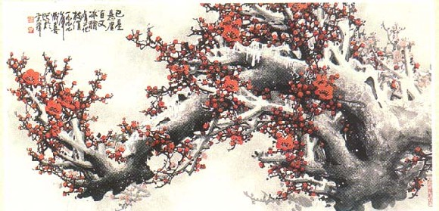
诵读全词
驿外断桥边，
寂寞开无主。zhǔ
已是黄昏独自愁，
更着风和雨。yǔ
无意苦争春，
一任群芳妒。dù
零落成泥碾作尘，
只有香如故。gù

Slide 17
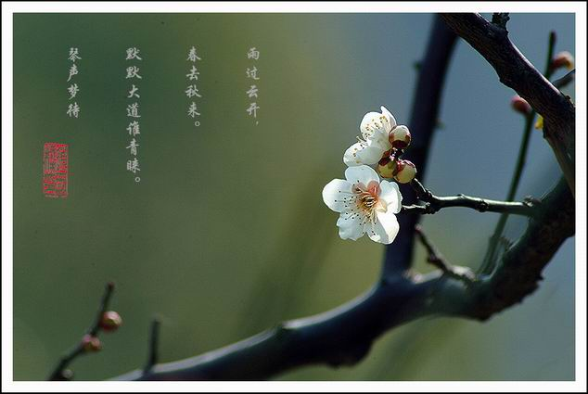
文本研读
词的上阙主要写了哪些意象？
给你什么感受？有什么作用?

Slide 18
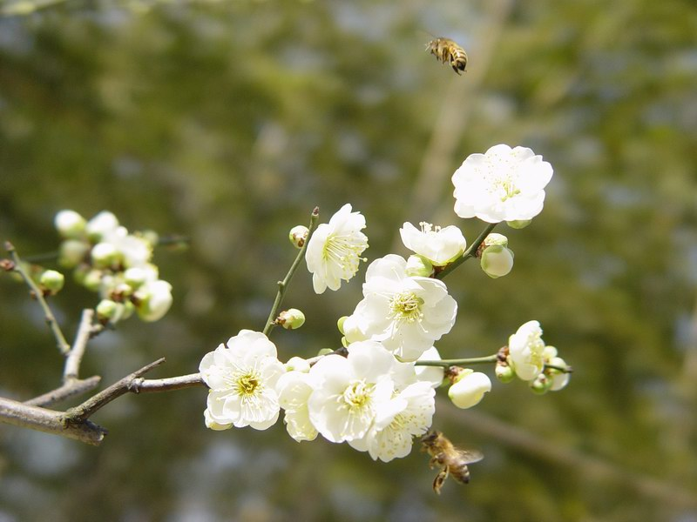
文本研读
意象
烘托愁
感受
困难处境
驿外
断桥
梅花
黄昏
风雨
荒凉 破败
孤独 寂寞
惆怅 萧瑟
凄凉 惨淡

Slide 19
词的下半阙表达了梅的怎样的品格？从哪里体现的？
零落成泥碾作尘 只有香如故
矢志不渝
无意苦争春 一任群芳妒
孤傲高洁
Notes:
孤傲高洁
矢志不渝

Slide 20


合作探究
1、词中的“梅”、“群芳”的形象各自隐喻什么？联系本词的时代背景谈谈你的看法。
梅：
饱经忧患的词人。
群芳：
当权的投降派。
Notes:
饱经忧患的词人。
当权的投降派。

Slide 21
2、有人认为陆游的咏梅词充满了消极悲观、孤芳自赏的情调，你是否同意这种看法，说说你的理由。
紧扣文本，联系经历各抒己见 ，言之成理
Notes:
紧扣文本，联系经历各抒己见 ，言之成理

Slide 22

这首诗运用了怎样的艺术手法？
托物言志
Notes:
托物言志

Slide 23
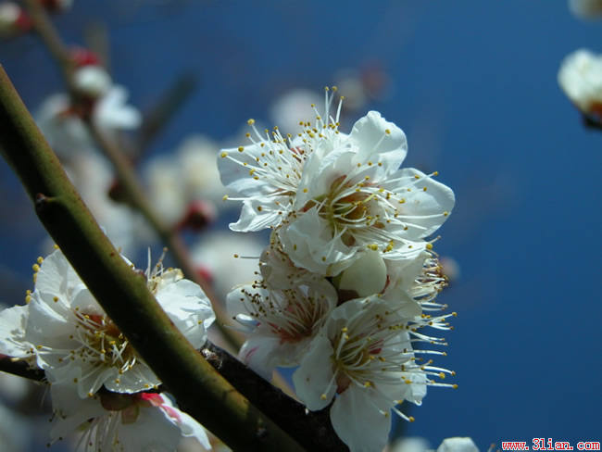
中心思想
作者以梅花自喻，借梅花孤高正直、操节自守、矢志不渝的高尚品质，抒发自己请缨无路、壮志难酬的苦闷和炽热的爱国情感，其实也正是作者一生标格孤高，绝不与争宠邀媚、阿谀奉迎之徒为伍的品格和不畏谗毁、坚贞不渝的铮铮傲骨的真实写照。
Notes:
作者以梅花自喻，借梅花孤高正直、操节自守、矢志不渝的高尚品质，抒发自己请缨无路、壮志难酬的苦闷和炽热的爱国情感，其实也正是作者一生标格孤高，绝不与争宠邀媚、阿谀奉迎之徒为伍的品格和不畏谗毁、坚贞不渝的铮铮傲骨的真实写照。

Slide 24
课堂拓展：
你还读过哪些咏梅的诗，喜欢哪一首或哪一句为什么？说出来并与同学们交流。

Slide 25
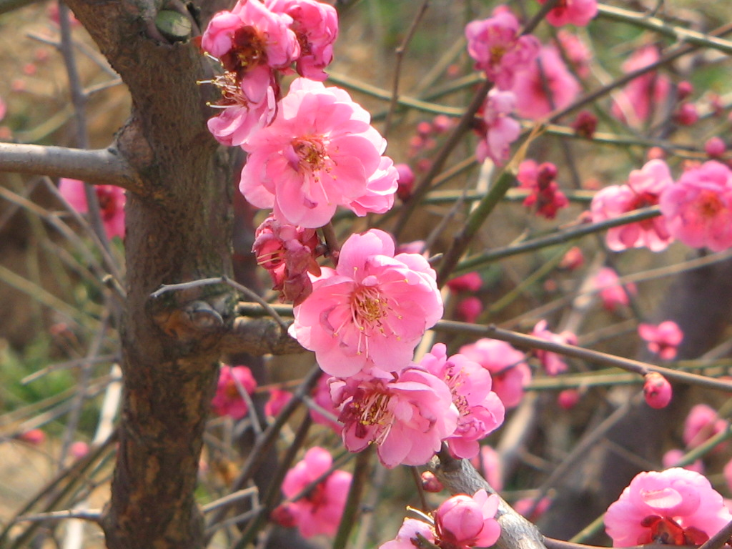
梅花
陈亮
一朵忽先变，
百花皆后香。
欲传春消息，
不怕雪埋藏
严冬阻挡不了春天到来的脚步，深雪哪能埋藏梅花的芬芳气息。颂扬梅花的坚贞不屈的精神。

Slide 26
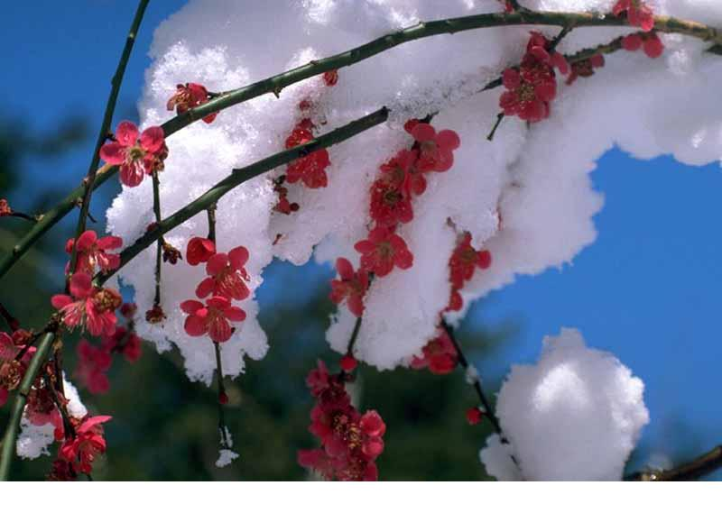
咏梅
—王安石
墙角数枝梅，
凌寒独自开。
遥知不是雪，
为有暗香来。
以庭院为背景，衬托其丰姿
赞赏梅花不畏严寒
以梅拟雪，赞其高洁
喻其志趣品格

Slide 27
早 梅
——张谓
一树寒梅白玉条，
回临村路傍溪桥。
不知近水花先发，
疑是经冬雪未销。
早梅凌寒独开的丰姿 ,写出了诗人与寒梅在精神上的契合

Slide 28
谢谢

